Slide 1



The Virtual Block Interface: A Flexible Alternative to the Conventional Virtual Memory Framework
reporter：赵思蓉
Notes:
虚拟块接口：传统虚拟内存框架的灵活替代方案
ISCA 2020: International Symposium on Computer Architecture（2020年计算机体系结构国际会议）

Slide 2

1
Introduction

Slide 3
1
Virtual memory
Virtual memory was originally designed for systems whose memory hierarchy fit a simple two-level model:
small-but-fast main memory that can be directly accessed via CPU instructions.
large-but-slow external storage accessed with the help of the operating system (OS).
Notes:
虚拟内存是现代计算系统的核心组件。刚开始，它的内存层次结构是一个简单的两层模型:小但快的主存，可以通过CPU指令直接访问; 大但慢的外部存储，可以借助操作系统(OS)进行访问。在这样的配置中，操作系统可以很容易地抽象出底层内存架构细节，并以统一的内存视图呈现应用程序。

Slide 4
1
Challenge
Continually adapting the conventional virtual memory framework to each possible system configuration is challenging, and often results in performance loss or requires non-trivial workarounds：
Virtualized Environments
Address Translation
Memory Heterogeneity
Notes:
计算机在系统设计、内存技术和应用程序内存需求等方面持续多样化发展。但不断地将传统虚拟内存框架适应于不同的系统配置是具有挑战性的，适配成功的同时常常会导致一些性能损失或需要设计一些适配方法。
具体比如说：
在虚拟化环境中。虚拟机的第一轮虚拟内存管理，以及主机的第二轮虚拟内存管理存管理，就是将模拟的物理内存映射到实际的物理内存。这会增加地址的转换次数，增加资源开销，并且虚拟机和主机的映射和分配机制不协调也会导致性能的损失(例如，客户端支持超级页面，主机不支持)。
在地址转换方面。现有的虚拟内存框架中，操作系统管理虚拟到物理的地址映射，硬件也必须能够遍历这些映射来处理内存访问操作。这种设计就需要使硬件和操作系统都必须了解地址转换结构。
内存的异质性。内存一般需要实现两个基础的功能：（1）根据应用程序请求将数据动态映射到不同的物理内存区域（例如，将经常访问的数据映射到快速内存），以及（2）当这些请求发生变化时对数据的迁移。但有效地实现这两个功能面临两个挑战：1、操作系统需要了解底层内存的架构属性。2、操作系统需要实时获取到运行时内存的行为信息（例如， 访问模式，内存带宽可用性）。虽然硬件可以获取到这种细粒度的信息，但频繁地通知操作系统以便做出响应，也是具有挑战性的。

Slide 5
1
Idea
proposing the Virtual Block Interface (VBI), an alternative approach to memory virtualization.
VBI introduces a globally-visible address space called the VBI Address Space, that consists of a large set of virtual blocks (VBs)of different sizes.
The key idea of VBI is to delegate physical memory allocation and address translation to a hardware-based Memory Translation Layer (MTL) at the memory controller.
Notes:
作者提出了虚拟块接口VBI的想法，这是一种内存虚拟化的替代方法，作者的灵感来自于固态驱动器使用的逻辑块抽象，来隐藏底层设备的细节，不让系统的其他部分看到。作者以类似的方式把内存控制器想象成一个抽象接口的主要提供者，该接口隐藏了底层物理内存架构的细节。
VBI 引入了一个全局可见的地址空间，称为 VBI 地址空间，它由大量不同大小的虚拟块 (VB) 组成。 对于任何有意义的信息单元（例如，数据结构、共享库），程序可以选择适当大小的 VB，并用描述 VB 内容的属性标记该VB。
VBI的关键思想是将物理内存分配和地址转换委托给内存控制器中基于硬件的内存转换层(MTL)。全局可见的VBI地址空间为VBI提供了系统范围内唯一的vbi地址，可以直接被芯片上的缓存使用，而不需要地址转换。在VBI中，操作系统不再需要管理物理内存设备的地址转换和内存分配。

Slide 6
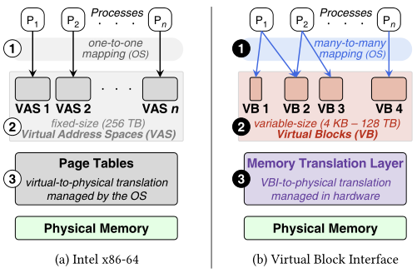
1
Virtual memory management in x86-64 and in VBI
Notes:
说明了虚拟内存管理在Intel x86-64 系统 和 VBI 之间的不同。
在 x86-64中，
1、操作系统为每个进程管理一个私有虚拟地址空间 (VAS) ；
2、然后操作系统不管进程的实际内存需求，为每个进程提供一个固定大小的 256 TB VAS；
3、操作系统使用一组页表（每个进程一个）来定义每个 VAS 如何映射到物理内存。
在VBI中
1、使所有虚拟块 (VB) 对所有进程可见，并且操作系统授予权限，控制哪些进程可以访问哪些VB；
2、根据进程的实际内存需求来分配VB块，来定义进程的总虚拟地址空间；
3、在VBI 中，通过MTL（基于硬件的内存转换层）可以完全控制从每个 VB 到物理内存的数据映射。

Slide 7
2
Design

Slide 8
2
Design principles
appropriately-sized virtual address spaces
decoupling address translation from access protection
better partitioning of duties between software and hardware
Notes:
设计原则：
适当大小的虚拟地址空间
将地址转换与访问保护分离。访问保护是虚拟地址的一个功能，其实并不需要进行地址转换。现有的系统将每个虚拟页面的地址转换和访问保护存储为页表的一部分。将地址转换与访问保护分离，可以在执行访问保护的时候不再需要执行地址转换，从而降低虚拟内存的性能开销。
更好的划分软件和硬件的职责。虚拟内存框架允许软件与硬件传输关于应用程序的信息数据，并允许硬件管理物理内存资源。

Slide 9

2
Architectural components
VBs
All VB-related information is stored as an entry in the VB information table (VIT)
Memory Clients
Like program、operating system. All information related to the Memory client is stored as an entry in the Client-VB Table (CVT)
Notes:
先介绍下主要的几个结构组件。
VBI向系统的其他部分公开了两个体系结构组件，VBs和内存客户端
VBI中有不同大小的类都与一个ID(SizeID)相关联，每个VB在其大小类(VBID)中分配一个ID。每个VB都是由它的唯一ID(VBUID)在系统范围内标识的，它是sizeid和VBID的连接。
所有与 VB 相关的信息都作为一个条目存储在 VB 信息表 (VIT) 中。
内存客户端就是些进程、程序、操作系统等。 与内存客户端相关的所有信息都存储为 Client-VB 表 (CVT) 中。

Slide 10
2
Memory translation layer（MTL）
The Memory Translation Layer (MTL) centers around the VB Info Tables (VITs), which store the metadata associated with each VB.
The main responsibilities：
Memory allocation；
Address translation；
Notes:
内存转换层（MTL）以VB信息表（VIT）为中心，该表存储与每个VB关联的元数据。
主要职责：内存分配和地址转换
基本内存分配算法以 4 KB 的粒度分配物理内存。与 x86-64类似，作者的基地址转换机制将 VBI 到物理地址转换信息存储在多级表中。 但是，与 x86-64 中的 4 级页表不同，VBI 根据 VB 的大小使用具有不同级别数的表。例如，4 KB VB 不需要转换结构（即，可以直接- 映射），因为 4 KB 是内存分配的最小粒度。 另一方面，128 KB的VB需要一个单级表来将地址转换为 4 KB 区域。 因此，较小的 VB 需要较少的内存访问来处理 TLB 未命中。 对于每个VB，VIT都存储了一个指向多级表的根地址（或直接映射的VB的物理基地址）的指针。

Slide 11
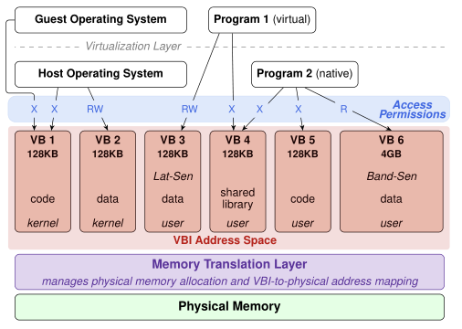
2
VBI
Notes:
VBI设计主要三方面：
VBI地址空间：VBI中的虚拟内存是一个单一的、全局可见的引导空间，称为VBI地址空间。VB是VBI地址空间中的连续区域，相互之间不重叠。
VBI访问权限：VBI为操作系统提供了一组指令，通过这些指令操作系统可以控制哪个进程对哪个VBs有什么样的访问权限。在每次内存访问时，处理器检查CVT以确保程序具有执行访问所需的权限。通过这种方法，VBI 将保护检查与地址转换分离开来，这使它能够将地址转换推迟到需要物理地址来访问主内存的内存控制器。
内存转换层（MTL）：MTL 在内存控制器中实现，并带有系统软件的接口，主要负责管理物理内存分配给 VB 和 VBI 到物理地址转换（减轻操作系统的这些职责）。

Slide 12
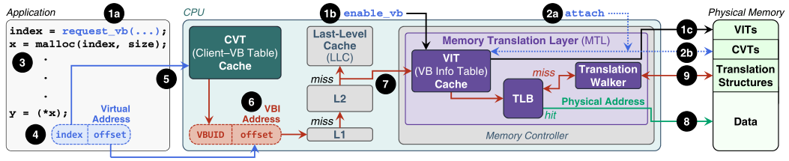
2
Life cycle of allocated memory
1a: The program invokes request_vb to request memory allocation;
1b: The OS first scans the VB Info Table to identify the smallest free VB that can accommodate the data structure. The OS then uses the enable_vb instruction to inform the MTL that the VB is now enabled;
1c: The MTL updates the entry for the VB in the VB Info Table;
2a: The OS uses the attach instruction to add the VB to the CVT of the calling process;
2b: The OS increases the VB’s reference count in its VIT entry.
3: The process can use malloc and free to dynamically manage the internal memory of VB.
Notes:
内存分配的生命周期
1a:程序调用 request_vb请求分配内存，返回值为VB的指针：(1) 数据结构的预期大小，以及 (2) 数据结构所需属性的偏移量。
1b:操作系统首先扫描 VB 信息表以识别可以容纳数据结构的最小空闲 VB，然后使用 enable_vb指令通知 MTL，VB 现在已启用。
1c: 更新 VIT 中的VB 信息。
动态内存分配
2a:操作系统使用attach指令对信息表进行更新，将VB添加到调用VB进程的CVT中
2b:并在VIT条目中增加该VB的引用计数，操作系统将新添加的CVT条目的索引返回为request_vb调用的返回值，这是指向VB的指针。
3:进程可以使用malloc和free动态管理VB内部的内存。

Slide 13
2
Life cycle of allocated memory
4: the execution of the memory load instruction triggered by the code y = (*x);
5: the CPU looks up the corresponding CVT cache entry using index as the key, and checks if the client has permission to read from the VB, and offset is smaller than the size of the VB;
6: If the access is allowed, the CPU constructs the VBI address by concatenating the VBUID stored in the CVT entry with offset;
Notes:
地址说明：该过程以{CVT索引，偏移量}的格式生成两部分虚拟地址。
4: 触发内存负载指令的执行，指针x指向虚拟地址。
CPU获取相应的CVT条目中的信息执行权限检查
5: CPU通过index为钥匙，查找相应的CVT缓存项，并检查权限和偏移量大小是否小于VB大小。
6: 如果检查通过，就构件VBI地址。处理器使用VBI地址直接访问片上缓存，查询到数据，直接返回CPU，完成加载操作。

Slide 14
2
Life cycle of allocated memory
7: If it misses, the processor requests the MTL to perform the VBI to physical address translation, VBI obtains a pointer to the VB translation structure through VIT;
8: In order to facilitate the translation from VBI to physical address, MTL uses a translation lookaside buffer (TLB). When the TLB hits, the memory controller uses the physical address in the corresponding TLB entry to access the cache;
9: When the TLB is missed, the MTL traverses the translation structure of the VB to perform address conversion, and inserts the mapping information into the TLB after obtaining the physical address.
Notes:
7: 如果未命中，处理器请求MTL执行VBI到物理地址的转换。VBI通过VIT获取指向VB翻译结构的指针。
8: 为了便于VBI到物理地址的转换，MTL采用高速缓存（TLB）。在TLB命中时，内存控制器使用相应TLB条目中的物理地址访问缓存。
9: 在TLB未命中时，MTL遍历VB的转换结构来执行地址转换，并在获得物理地址后将映射信息插入TLB中。

Slide 15
2
Allocation and Translation Optimizations
Delayed Physical Memory Allocation
Flexible Address Translation Structures
Early Reservation of Physical Memory
Notes:
分配与内存的优化
延迟物理内存分配：VBI延迟一个VB(或VB的一个区域)的物理内存分配，直到该VB(或VB的一个区域)的脏缓存线从最后一级缓存(LLC)被清除。这种优化是由VBI使用VBI地址直接访问片上缓存这一事实实现的。
灵活的地址转换结构：对于每个VB, VBI有三种可选的地址转换结构。当有足够的连续内存时，第一种是可直接将VB映射到物理内存。第二种类型使用单层表结构，其中VB被划分为一个大小相等的块。表中的每一条维护对应块的映射。（这种映射利用了大多数数据结构都在各自的VBs中密集分配的事实。）有了单级表，VB中任何区域的映射都可以通过一次内存访问来获取。第三种类型使用多级页表结构，（适用于稀疏分配的VBs，是我们的基址转换机制），表深度是根据VB的大小选择的。
物理内存的预先保留：VBI可以为VB执行物理内存的早期预留。为此，在分配内存时，VBI为整个VB预留(但不分配)物理内存，并通过从相邻预留区域为该VB提供未来的内存分配请求来直接映射该VB。

Slide 16
3
Evaluation

Slide 17
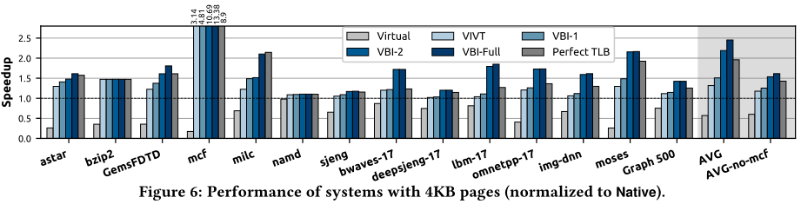
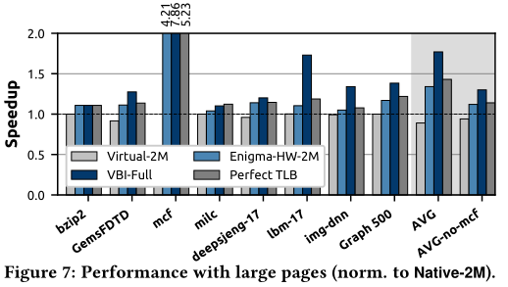
3
Address translation
Notes:
地址转换：
Virtual：应用程序在只有4 KB页面的虚拟机内运行；
VIVT：具有 VIVT（虚拟索引虚拟标记） 片上缓存的本地X86-64系统
VBI-1：固有的虚拟缓存(§3.5)以及我们灵活的转换机制，将VBs映射为一个4kb粒度
VBI-2：带有延迟物理内存分配的vbi -1(分配VB的4 KB区域，从最后一级缓存中清除的脏缓存线属于该区域)。
VBI-Full：带有为 VB 提前预留物理内存的vbi -2，支出所有用于VB分配的大小类别。
Perfect TLB：一个不切实际的版本，不会出现TLB未命中，没有地址翻译开销的一个版本；
Enigma：Enigma系统通过使用唯一的中间地址空间来延迟地址转换，因为是在内存控制器上的中央转换缓存执行地址转换，不适用于虚拟机上。
即使仅使用4KB粒度映射和分配VBs，由于其有效的优化以减少地址翻译和内存分配开销，因此VBI-1和VBI-2都能在广泛的基线系统中提供大量益处。VBI通过使用更大的颗粒映射VBs来充分提高性能。
通过采用VBI支持的所有优化，VBI在本地和虚拟化环境中明显优于我们的所有基线。

Slide 18
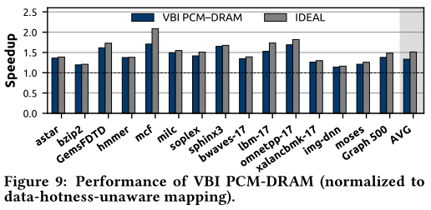
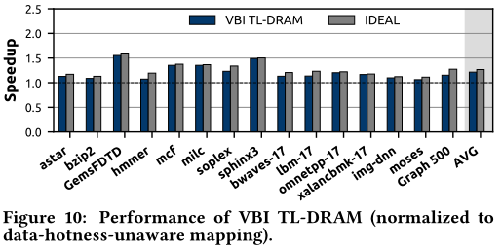
3
Memory heterogeneity
Notes:
内存异质性
PCM-DRAM是一种混合内存架构
TL-DRAM是一种异构延迟DRAM架构
IDEAL：完美映射机制
我们从图中得出三个观察结果。
1、对于PCM-DRAM，VBI PCM-DRAM 通过将频繁访问的数据结构准确映射到低延迟 DRAM，与 Hotness-Unaware PCM-DRAM 相比，性能平均提高了 33%。
2、通过将频繁访问的数据映射到快速的 DRAM 区域，VBI TL-DRAM 更好地利用了 TL-DRAM 的优势，与 Hotness-Unaware TL-DRAM 相比，性能平均提高了 21%。
3、VBI TL-DRAM 的性能仅比IDEAL 慢5.3%，这是将热数据映射到DRAM 的快速区域所实现的性能上限。
结论：VBI可以有效地在异构内存系统中实现有效的数据映射和迁移。

Slide 19
4
Conclusion

Slide 20
4
Conclusion
introducing the Virtual Block Interface (VBI), a new virtual memory framework to address the challenges in adapting conventional virtual memory to increasingly diverse system configurations and workloads.
proposing the idea of entrusting memory management to the hardware in the memory controller.
showing that VBI reduces the overheads of address translation by reducing the number of translation requests and associated memory accesses, and increases the effectiveness of managing heterogeneous main memory architectures.
Notes:
引入虚拟块接口 (VBI)，这是一种新的虚拟内存框架，旨在解决使传统虚拟内存适应日益多样化的系统配置和工作负载的挑战。
提出将内存管理委托给内存控制器中的硬件的想法。
表明 VBI (1) 通过减少转换请求和相关内存访问的数量来减少地址转换的开销，以及 (2) 提高管理异构主内存架构的效率。

Slide 21
Thank you

